Slide 1
NGÀY HỘI ĐỌC SÁCH CỦA CÔ - TRÒ
TRƯỜNG TIỂU HỌC GIANG BIÊN
Xưa nay, sách luôn được coi là người bạn tâm giao, chia sẻ vui buồn sâu kín của mỗi con người, vì đó là nơi kết tinh những giá trị tinh thần tinh tuý nhất của nhân loại. Cũng vì lẽ đó mà từ lâu, đọc sách được coi là một việc hết sức thiết thực. Hiểu rõ tầm quan trọng của việc đọc sách. Trong những năm qua, dưới sự chỉ đạo sát sao của ban giám hiệu, các thầy cô chủ nhiệm lớp cùng với các tổ chức và đoàn thể trong nhà trường đã tích cực tổ chức hết sức hiệu quả công tác thư viện cũng như hoạt động đọc sách. Đến nay, phong trào đọc sách đã trở thành một nét đẹp văn hoá trong đời sống học đường của trường Tiểu học Giang Biên. Hưởng ứng phong trào chung ngày hội đọc sách Việt Nam cũng như thế giới, Trường Tiểu học Giang Biên đã tổ chức ngày hội đọc sách, phát động ngày đọc sách hưởng ứng ngày sách Việt Nam 21/4 và ngày sách bản quyền thế giới 23/4 theo kế hoạch của thư viện. “Ngày hội đọc sách” diễn ra với nhiều hoạt động thiết thực, phong phú các em học sinh được nghe cô thủ thư giới thiệu một số đầu sách có trong thư viện trường cùng một số hoạt động khác diễn ra trong thời gian này như: vẽ tranh theo sách, tuyên truyền giới thiệu sách, kể chuyện theo sách, quyên góp sách cho thư viện trường, lớp,… và hoạt động đọc sách thật sự đã đi vào chiều sâu và có sức lan toả rộng khắp tới thầy và trò Trường Tiểu học Giang Biên. “Ngày hội đọc sách” của Trường Tiểu học Giang Biên đã khép lại nhưng không khí, tinh thần và ý nghĩa của ngày hội đọc mãi đọng lại trong niềm vui của các thầy, cô giáo và các em học sinh. Hi vọng rằng sau ngày hội đọc sách thì mỗi ngày đến trường đều là “Ngày hội” để các em tham gia đọc sách nhiều hơn và góp phần nâng cao chất lượng dạy học trong nhà trường.
Sau đây là một số hình ảnh:

Slide 2
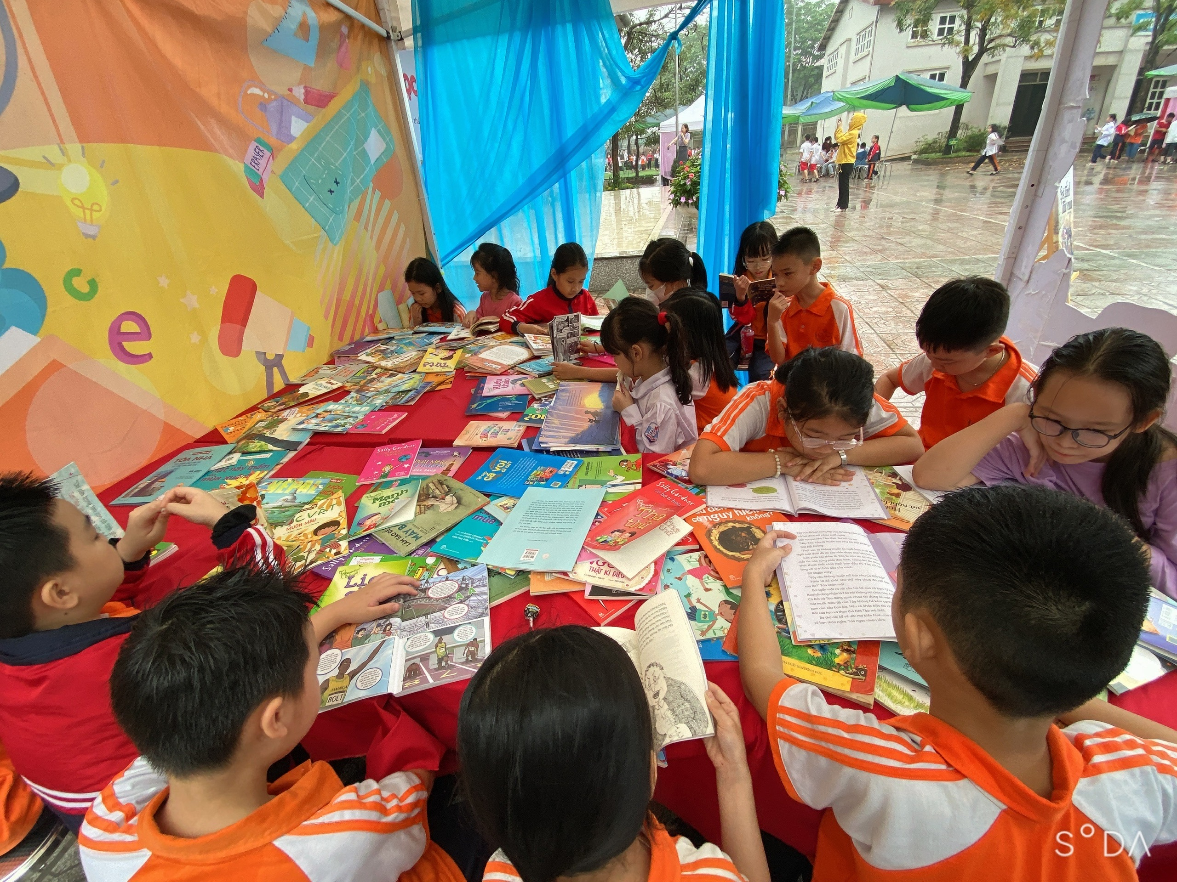

Slide 3
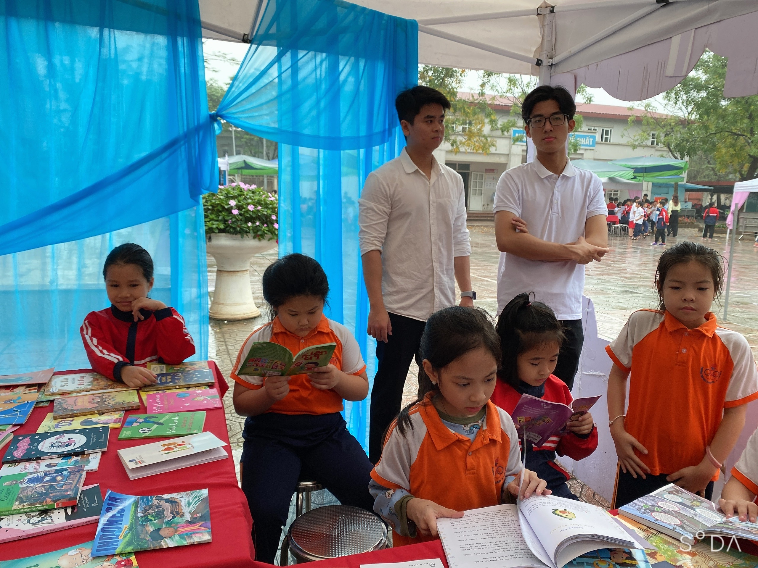

Slide 4
